Slide 1
क्रिया शारीर.. पित्त दोष..
Roll no. 16-30

Slide 2
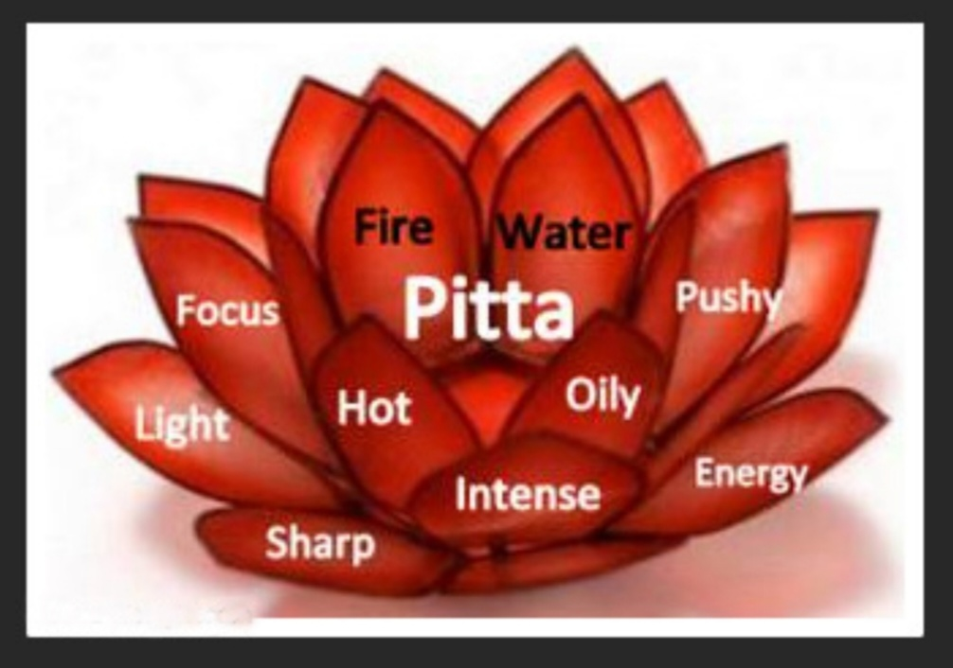
Contents
दोष व पित्त दोष
व्याख्या
निरूक्ति
पर्याय
पांचभौतिक संघटन
स्वरुप
सामान्य स्थान
पित्ताचे गुण
सामान्य कार्य
पित्तवृद्धि
पित्तक्षय
ऋतुनुसार वृध्दि-क्षय
पित्त प्रकृती
पित्त प्रकार

Slide 3
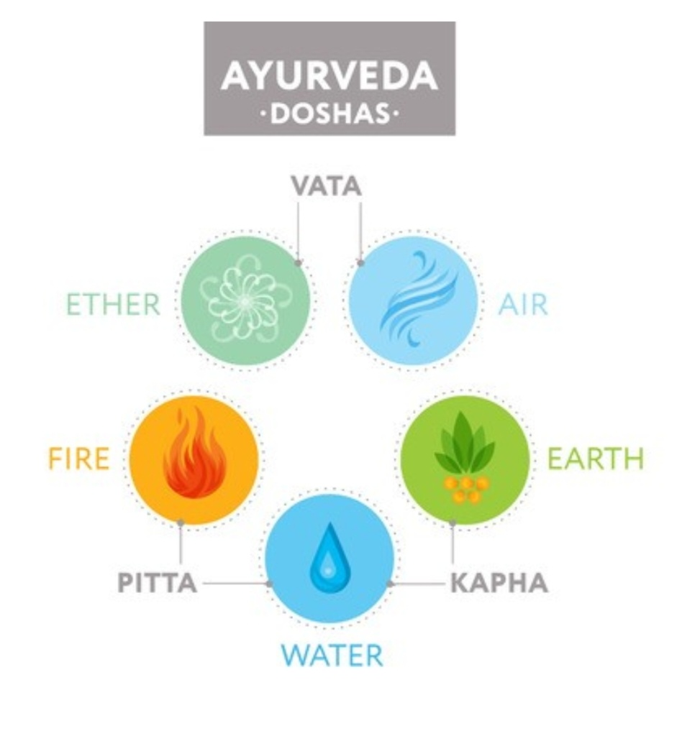
दोष व पित्त दोष
दोष
“ दूष्यन्ति इति दोषः।”
त्रिदोष
“ वायुः पित्तं कफश्चोक्तः शारीरो दोषसङ्ग्रहः।”
पित्त दोष
पचन प्रक्रिया- विजातीय घटक → शरीरसाम्य भाव(पचनायी, परिणमनाची जबाबदारी)
धातुमल(आश्रय)- रक्त व स्वेद
पित्तवृद्धि रस – अम्ल, लवन, कटु
पित्तशमन रस – तिक्त, कषाय, मधुर

Slide 4
Pitta dosha
Definition :-
The transformation , digestion and metabolism of food is done by pitta dosha. It convert food in useful form with help of metabolic activity.
Nirukti:-
“तप संतापे”.
Pitta word is originated from tapa word meaning heat.
Synonyms:-
Agni, Pavak, Anal, Bhanu, etc.
Panchbhautika sanghatan:-
“आग्नेय पित्त”.
Pitta has Agni in most amount.
Swarupa:-
“ पित्तं आग्नेयं”.
Pitta has द्रव swarupa and has स्निग्ध Guna in it.

Slide 5
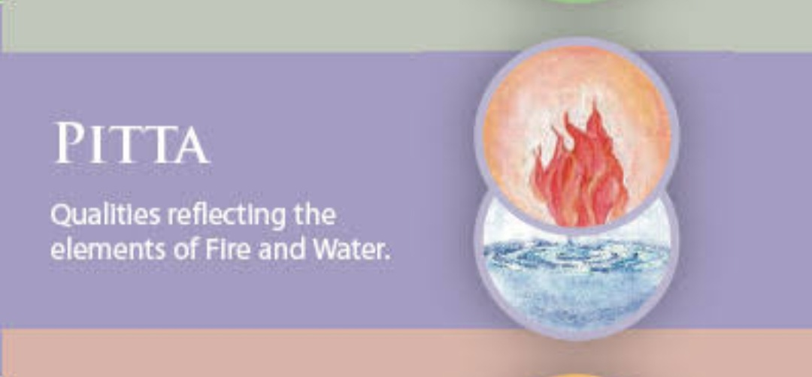
Pitta dosha
Common sites:-
“नाभिरामाशय: स्वेदोलसिका रूधिरं रस: ।
दृक स्पशनचं पित्तस्य नाभिस्स्र विशेषत: ।।”
Properties:-
“ पित्त सस्नेह तिक्ष्ण़ष्णं लघु विस्त्रं द्रवम् ।।”
Functions:-
“ पित्त पक्त्यूष्मदर्शनै: ।
क्षुत्तृट् रुचिप्रभामेघखधी शौर्य तनुमार्दवै: ।।”

Slide 6
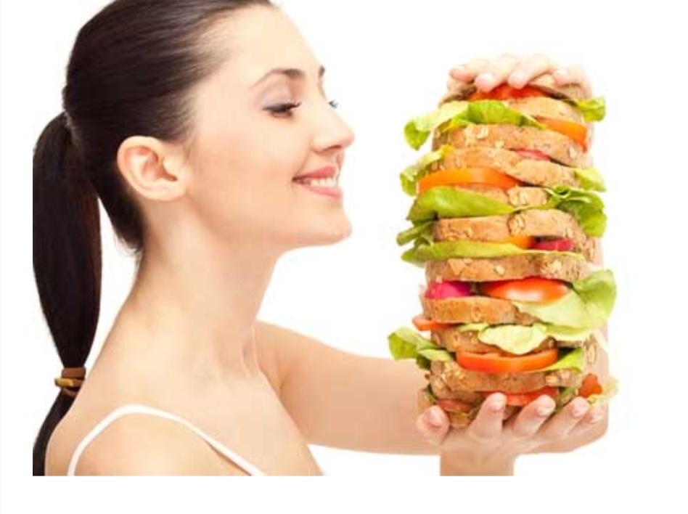
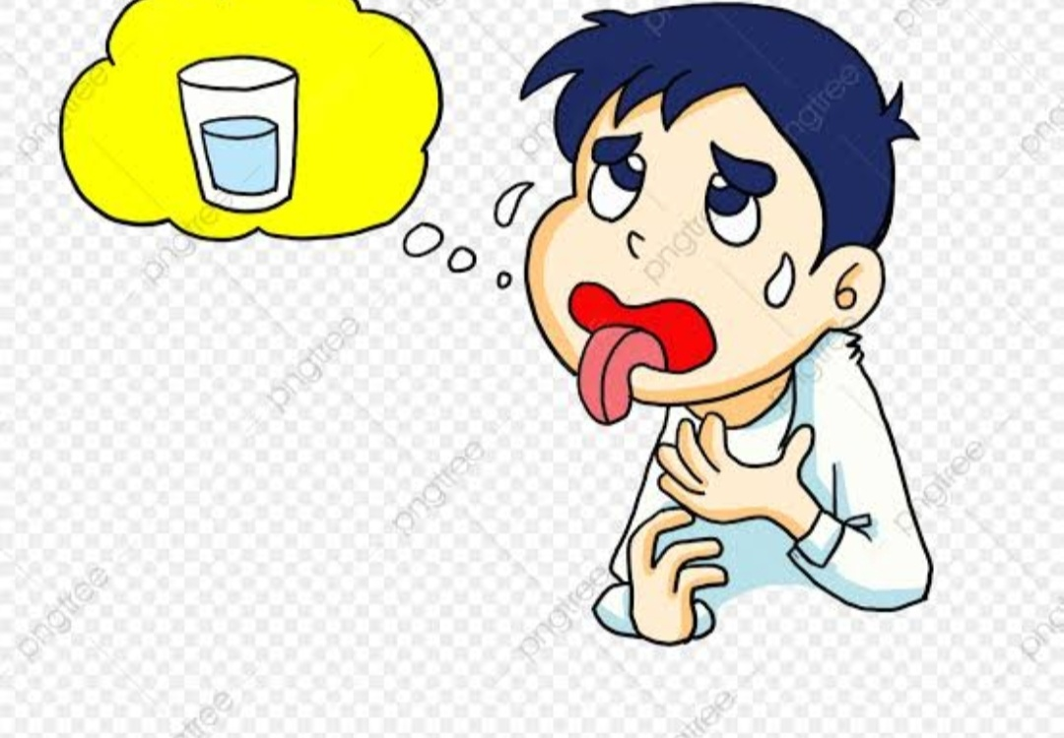
PITTA VRIDDHI
“पित्तविंमुत्रानेत्रात्वकक्षुतृतदालपनिद्रताःपित्तं (वृद्ध तू कुरुत्ते)।”
Due to increase in pitta yellow colour in stool,urine and yellow eyes and skin are seen.
क्षुत :-
It means excess hunger
It occurs due to excess hot and sharp properties of pitta
तृट् :-
It means excessive thirst
In high fever due to excess hot and sharp properties of
pitta excessive thirst occur desire for liquid increases

Slide 7
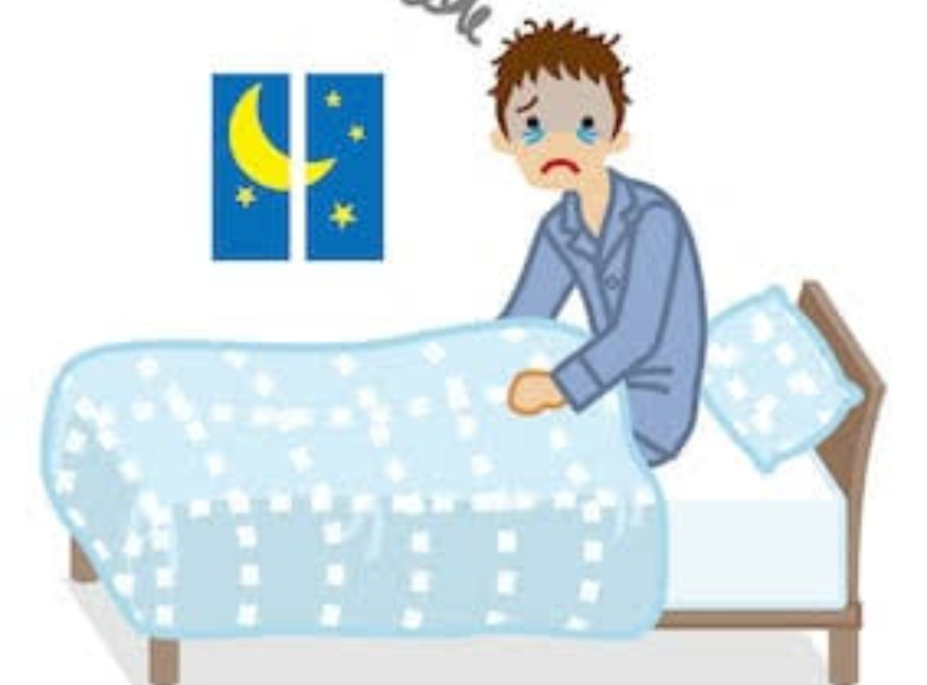
दाह :-
It means burning sensation.
To reduce this effect of excess heat sandalwood paste
application or putting milk drop in eyes etc.
अल्प निद्रा :-
It means insomnia.
Due to burning and irritation person can’t sleep properly and
become restless.

Slide 8
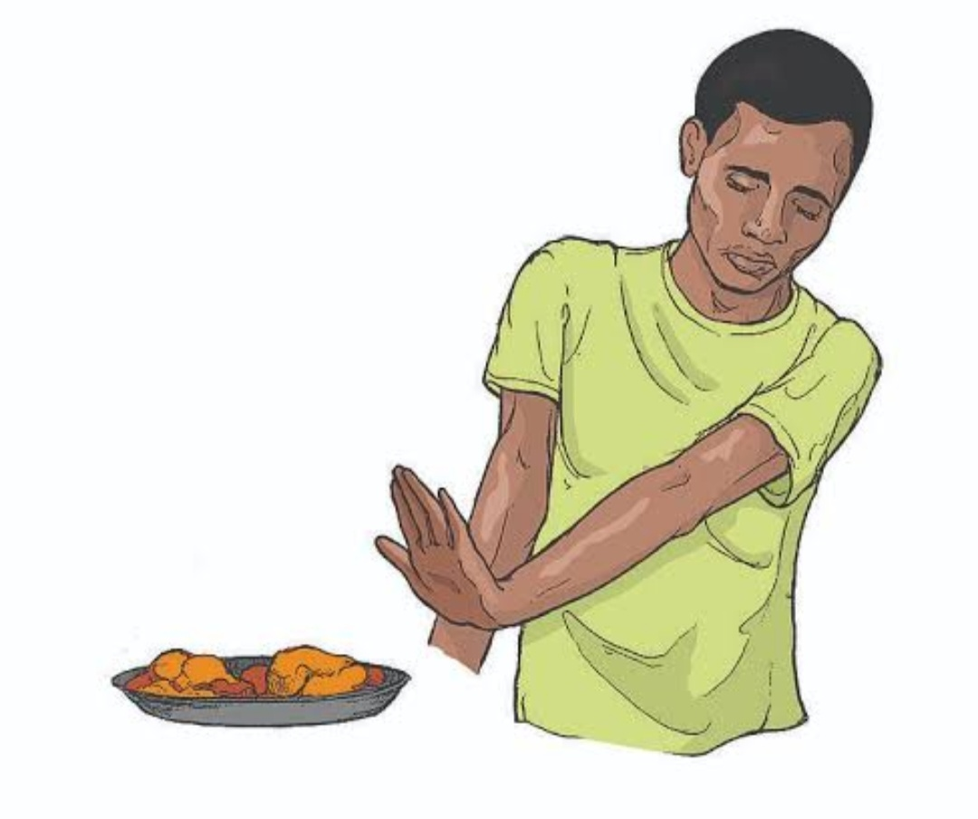
PITTA KSHAY
“पित्त्तेमंडोअनल:शीत प्रभाहनी।”
मंदो-अनल
Anal means digestive fire become weak and low digestion occur
शीत
Pitta does thermal regulation patient feels cold due to low pitta
प्रभाहणी
Due to low bharjak pitta the bright and glorification function
become low and skin lusture is lost

Slide 9
THE SEASONAL EFFECT OF PITTA
शरद ऋतू - वृद्धी
हेमंत ऋतू - क्षय
वर्षा ऋतू - वृद्धी

Slide 10
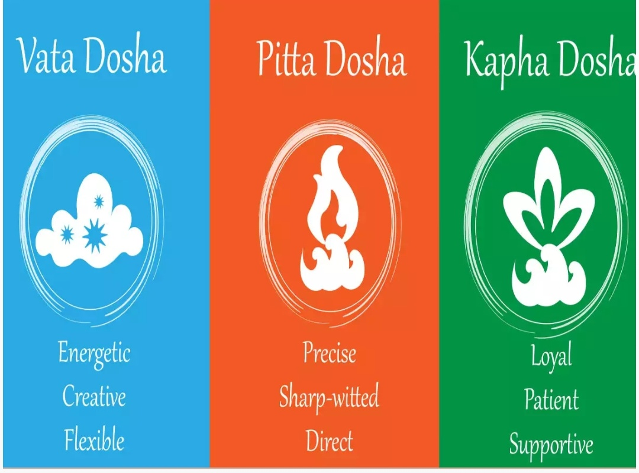
पित्त प्रकृती
निरुक्ती
प्रकरोती इति प्रकृति
. १) पित्त हे उष्ण तीक्ष्ण द्रव विस्त्र व कटू रसत्मक
असून पित्ताच्या या गुणधर्माचा व्यक्तीच्या शरीर व
मांसभवावर्ती प्रभाव पडतो
२) पित्ताच्या उष्ण गुणामुळे पित्त प्रकृतीच्या व्यक्तींना उष्ण
वातावरण व उष्ण पदार्थ सहन होत नाहित.
३) ही व्यक्ती शुर , तीक्ष्ण जठराग्नी , व कष्ट सहन करू शकत नाही
. ४) या व्यक्तीचे सांधे तसेच मांसपेशी शीथिल व मृदू असतात
५)कक्षा मुख शिर व शरीरास दुर्गंध येतो
. ६)कटू वा अम्ल रासत्मक आहे

Slide 11
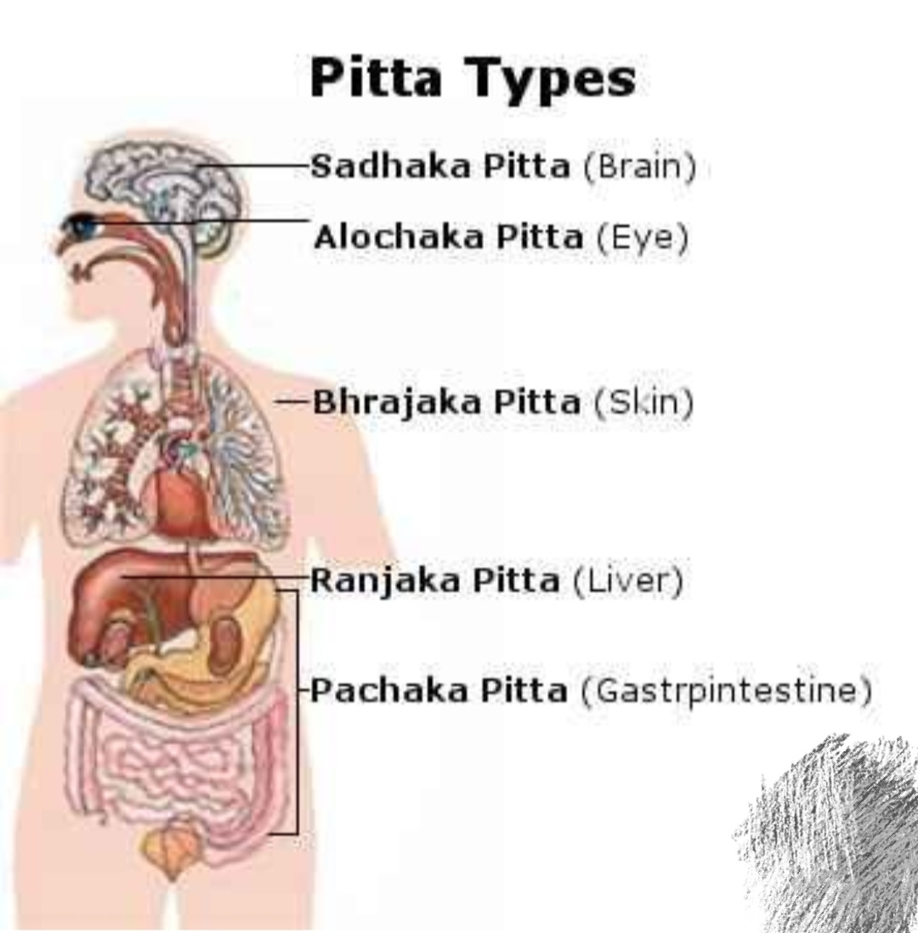
पित्त दोष
पित्त प्रकार
पाचक पित्त
रंजक पित्त
साधक पित्त
आलोचक पित्त
भ्राजक पित्त

Slide 12
1. पाचक पित्त
पित्तज प्रकारांपैकी सर्वात महत्वपूर्ण असा प्रकार आहे.
पित्ताचे मुख्य कारण पचन करणे आहे.
बाह्यसृष्टीतील पदार्थांचे शरीरात पचन करण्याचे महत्वपूर्ण कार्य ज्या पित्ताकडून घडते त्यास पाचक पित्त असे म्हणतात.
पर्याय :-
पाचकाग्नि, कायाग्नि,कोष्टग्नि, जठराग्नि
स्थान:-
गरहणी (नाभी)

Slide 13
गुणधर्म :-
पाचक पित्त हे पांचभौतिक द्रव्य असून त्या मध्ये तेज महाभूतांचे मात्र प्राधान्य आहे.
हा पित्तज प्रकार असल्याने त्या मध्ये स्निग्ध , उष्ण , तीक्ष्ण, सर, द्रव आदी सर्व पित्तज गुण आहेत.
कार्य :-
१) चतुर्विध अन्नाचे पचन करणे.
२) दोष , रस , मूत्र पुरीषाचे विवेचन करणे.
३) स्वशक्तीने इतर पित्ताना बल देणे.
4) अग्निकर्मद्वारे शरीरोष्म्याचे रक्षण करणे.

Slide 14
2. रंजक पित्त
स्थान:
याकृत प्लीहा व आमाषय.
गुणधर्म:
स्निग्ध उष्ण तीक्ष्ण सर द्रव वीस्त्र आदी गुण.
कार्य:
”रस खलु आप्यो रस:
यकृत्पलिहानो प्राप्य रागम उपैति।”

Slide 15
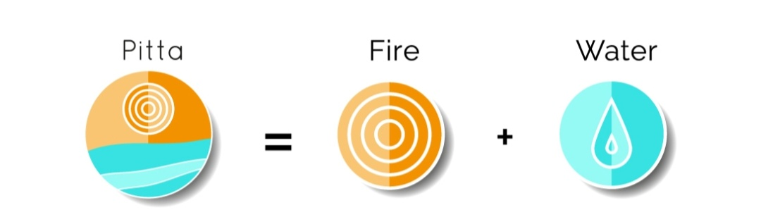
3.साधक पित्त
स्थान-
साधक पित्त चे स्थान हृदय संगितलेले आहे.
गुणधर्म-
साधक पित्त हे पित्ताज प्रकर अस्लयाने पित्ताचे उष्ण, तिक्ष्णादी सर्व गुण यामध्ये असतात.
कार्य-

Slide 16
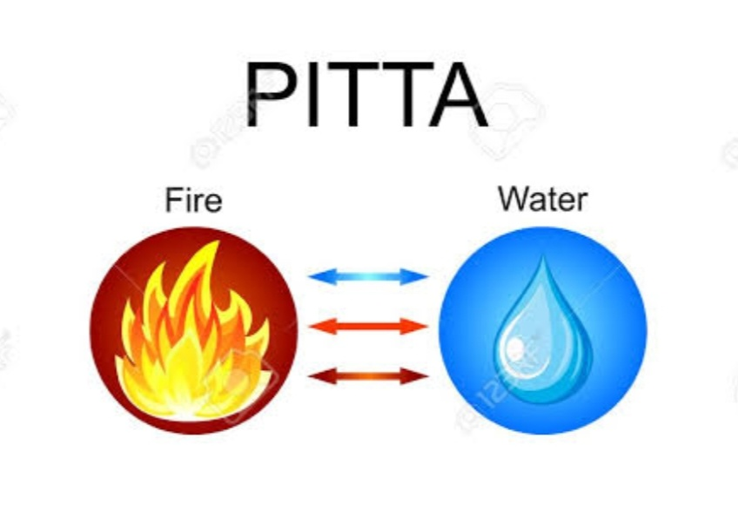
4. आलोचक पित्त
स्थान:
“यद् दृष्ट्यां पित्त तस्मीन् आलोचनेऽग्निः इति संज्ञा
स रुपग्रहणो अधिकृत।।”
गुणधर्म:
तेज महाभूताचे आधिक्य.
कार्य:
“रुपलोचनतः स्मृतम् |”
प्रकार:
1.चक्षुवैशेषिक आलोचक पित्त.
2. बुद्धिवैशेषिक आलोचक पित्त.

Slide 17
5. भ्राजक पित्त
“भ्राजनात वर्ण प्रकाशनात भ्राजकं इति संज्ञा |”
भ्राजनं म्हणजे त्वचेचे वर्ण प्रकाशन करणे, ज्या पित्ताद्वारे त्वचेचे वर्ण प्रकाशनाचे व त्वचेची कांती वाढविणारे कार्य केले जाते त्याला भ्राजक पित्त असे म्हणतात
स्थान:
“त्वकस्तं भ्राजकं भ्राजनात त्वच:|”
त्वचा हे भ्राजक पित्ताचे स्थान आहे.
अवभासिनी नामक बाह्य थराच्या ठिकाणी भ्राजक पित्त असते.
गुणधर्म:
भ्राजक पित्तात उष्ण, तीक्ष्णादी गुण असतात.
कार्य:
“ यत्तू त्वची पित्तम तस्मिन भ्राजकोग्नि इति संज्ञा|
स: अभ्यंग परिषेक अवगाह लेपनदिना क्रिया द्रव्यानं||”

Slide 18
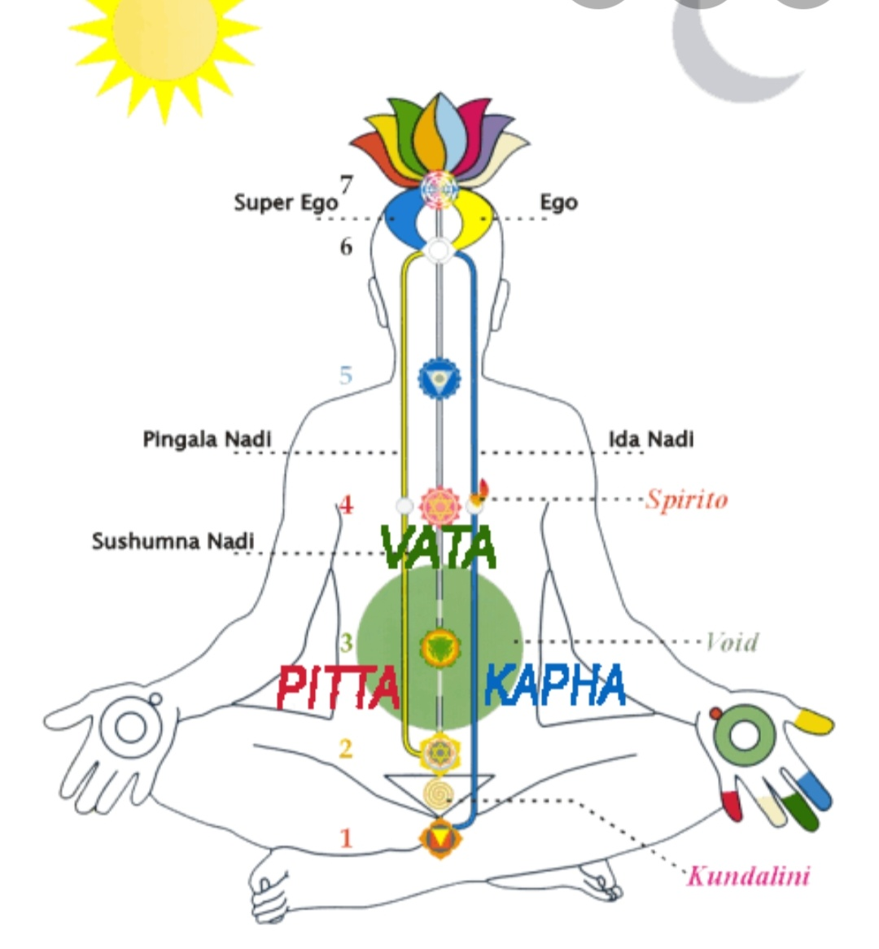
Thank you !

